Slide 1
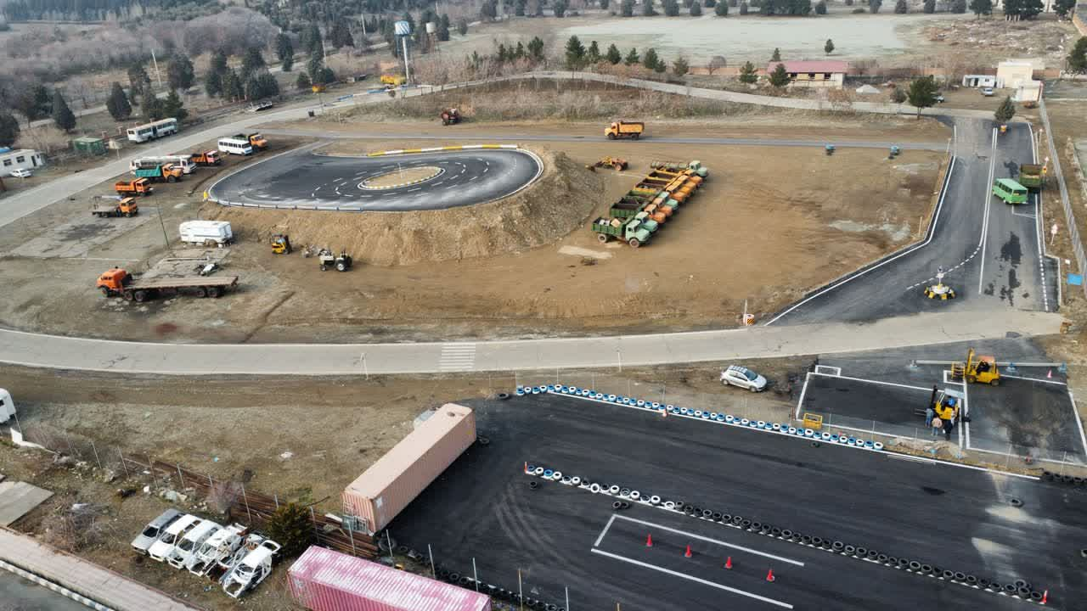
بنام خالق زیبایی ها
مرکز شماره7 شهید مطهری

Slide 2
بیوگرافی مرکز:
مرکز آموزش فنی و حرفه ای شماره 7 شهید مطهری تنها مرکز آموزشی در سطح کشور می باشد که با نیم قرن سابقه در حوزه آموزش رانندگی پایه یک افتخار خدمت به مردم عزیز کشورمان را دارد .
آدرس: پیکان شهر خیابان شهید گودرزی انتهاس کوچه هشتم غربی جنب گیاه شناسی مرکز شماره 7 شهید مطهری

Slide 3
رشته های آموزشی فعال مرکز:
1: رانندگی پایه یک ، دو ، سه
2: آموزش موتور سیکلت
3: آموزش وسایط نقلیه ویژه
شامل : لیفتراک ، بیل مکانیکی ، جرثقیل ، باب کت و ........
4: آموزش دوره های راهداری جهت اخذ کارت هوشمند

